Slide 1
Iskolai nevezési és monitoring rendszer
Diákolimpia® nevezési rendszer bemutatása

Slide 2
Projekt megvalósítás
Az MDSZ által megvalósított „Tehetséggondozás sport által” (EFOP-3.2.10-16-2016-0001) elnevezésű fejlesztési program célul tűzte ki a gyermekek tehetséggondozását a sport terén és a sport által, a rendszeres fizikai aktivitást végző gyermekek számának növelését, a társadalmi és szociális különbségek csökkentését és ezáltal a társadalmi befogadás erősítését.
A projekt keretében valósul meg az Iskolai sport monitoring és nevezési rendszer kialakítása és bevezetése.

Slide 3
Célok
Támogatói, döntéshozói elvárások
A jelenkor elvárásainak megfelelő felület kialakítása
Papír alapú adminisztráció csökkentése
Belső igény alapján

Slide 4
Fejlesztés folyamatai
Felkészülés
Fejlesztő kiválasztása
Szerződések megkötése
Rendszerterv készítés
On-line kérdőív
Fókuszcsoportos egyeztetés
Fejlesztés
Fejlesztés
Tesztelés
Bevezetés
Rendszerterv összeállítás
Képzés
Bevezetést támogató eszközök
2016 év vége
2017. január - február
2017. augusztus - december
2017. február - augusztus

Slide 5
Új funkciók
A versenyrendszer valamennyi szintjén az alábbi folyamatokat kell elvégezni:
Tervezés (tanév eleje)
Valamennyi versenyt (sporteseményt) tervezni kell
Verseny előtti feladatok (folyamatos)
A nevezések jóváhagyása (meghívás)
Verseny utáni feladatok
Résztvevők kiválasztása
Nevezés (folyamatos)
Testnevelők elvégzik az egyéni és csapatnevezéseket
Továbbjutók kijelölése
Dokumentumok feltöltése

Slide 6
Előnyök - hátrányok
Előnyök
Felhasználóbarát felület
Kevesebb papír alapú dokumentáció
E-Kréta kapcsolat
Hátrányok
Új rendszer
Több funkció – több feladat
Kontrollált nevezések
Továbbfejlesztési lehetőség

Slide 7
Bevezetés támogatás
Felhasználói kéziköny
Video guidline (regisztráció, belépés, nevezés)
Frontális képzés a kulcsfelhasználók részére
Ingyenes helpdesk szolgáltatás a testnevelők részére

Slide 8
Bevezetés támogatás
Testnevelői kérdések
Nevezési nehézségek
Helpdesk szolgáltatás
Ingyenesen hívható
MDSZ OK
Amennyiben nem tud a Helpdesk válaszolni, utánajár és visszajelez
Belépési problémák
Kommuniákció: Versenykiírás / szórólap
Kezeli a hívásokat
Kulcsfelhasználó kérdések
Események létrehozása
Regionális iroda kijelölt munkatársa
MDSZ OK
Amennyiben nem tud a regionális iroda munkatársa válaszolni, utánajár és visszajelez
Meghívás
Továbbjuttatás
Minden egy képzett kolléga látja el a támogató feladatot

Slide 9
Iskolai nevezési
és
monitoring rendszer

Slide 10
Kezdőlépesek és a folyamat összefoglalása
1. lépés – Bejelentkezés és regisztráció
2. lépés – Saját adatok kitöltése és jelszó módosítás
3. lépés – Sportesemény létrehozása
4. lépés – Nevezések jóváhagyása (meghívás)
5. lépés – Továbbjuttatás, résztvevők jelölése illetve eredmények rögzítése

Slide 11
Bejelentkezés és regisztráció
A Magyar Diáksport Szövetség informatikai rendszereibe mostantól egyetlen közös felületen lehetséges a bejelentkezés
Közvetlen elérés: sso.mdsz.hu
Vagy az www.mdsz.hu informatikai rendszerre mutató bannerairól
A különböző modulokhoz (NETFIT, Diákolimpia, Továbbképzések, stb.) való regisztráció továbbra is modulonként, külön történik, viszont ugyanerről a közös felületről jut oda a felhasználó
Ezáltal különböző felhasználók, különböző szerepkörök szerint látják a modulokat, felületeket
Minden Diáksport Bizottság vezető/tag és megyei titkár központilag megkapja a belépéshez szükséges, már szerepkörhöz – és intézményekhez - rendelt belépési adatokat –> külön regisztráció nem szükséges
Amennyiben pedagógusként kíván belépni a felhasználó, használja a NETFIT® rendszerben már élő felhasználónevét és jelszavát
Amennyiben nem rendelkezik regisztrációval a NETFIT® rendszerben a kezdőfelületen tud választani melyik modulba szeretne regisztrálni

Slide 13
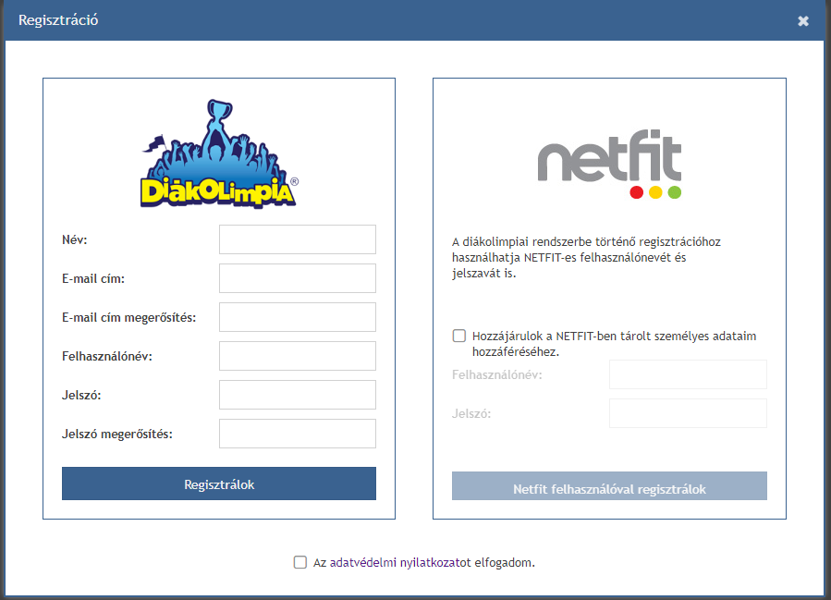
Regisztráció a Diákolimpia® rendszerbe
(pedagógus szerepkör)
Válassza az előző oldalon látható Diákolimpia® Regisztráció feliratú csempét
Az oldal kérni fogja a 11 jegyű pedagógus azonosítóját
Amennyiben a pedagógus azonosító már szerepel a rendszerünkben – tehát regisztrált már a NETFIT® modulhoz korábban – kizárólag a képen látható jobb oldali kártya fog megjelenni
A NETFIT® rendszerben használt adatokkal tud majd belépni
Amennyiben a pedagógus azonosító ismeretlen a rendszernek – tehát még nem regisztrált felhasználó egyik rendszerben sem – a baloldali kártya jelenik meg
Az adatok kitöltése után a kiküldött emailben leírtak szerint szükséges eljárni
A DSB vezetőknek/tagoknak és megyei titkároknak a központilag megadott felhasználónévvel és jelszóval kell belépniük a kezdőoldalon, majd a Diákolimpia csempét választva a megfelelő felületek és funkciók jelennek meg automatikusan!

Slide 14
A felület általános felépítése
Menüsor elrejtése vagy ikonos megjelenítésre váltás
Kezelendő tanév megjelölése
A felhasználói fiók beállítására szolgáló menüpontok (Adataim, Jelszó módosítás, stb.)
Feladatok ellátására és a folyamatok nyomonkövetésére szolgáló főmenüsor, mely további funkcionális almenüpontokra tagolódik
Bejelentkezett felhasználó/szervezet neve

Slide 15
Saját adatok kitöltése és jelszó módosítás
Belépést követően a jobb felső sarokban található nyílra kattintva megjelenik a menüsor
Kattintson az Adataim menüpontra majd töltse ki azt értelemszerűen
Ugyanebben a menüsorban található a Jelszó módosítása funkció is
Kattintson rá majd az aktuális jelszó megadását követően tetszőlegesen tudja változtatni a következő belépéstől használandó jelszavát

Slide 16
Kiválasztott tanév + Saját név + Nyíl
Lépés – Adataim kitöltése
Lépés – Jelszó módosítás

Slide 17
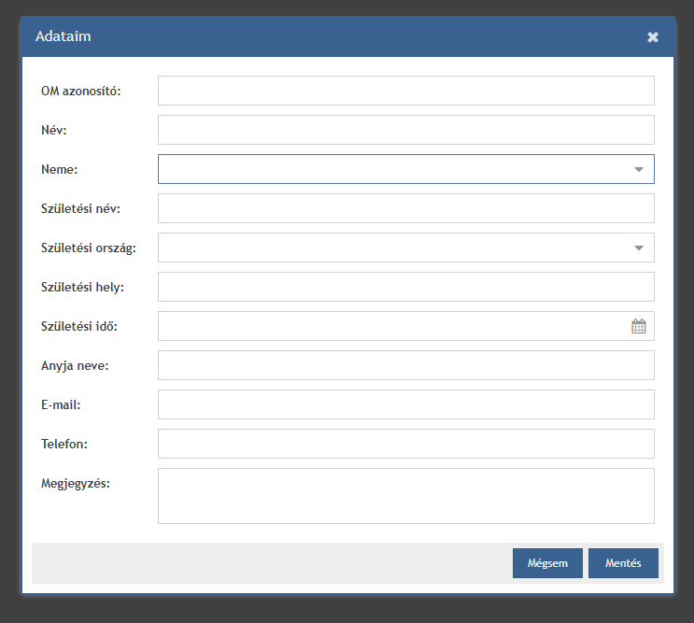
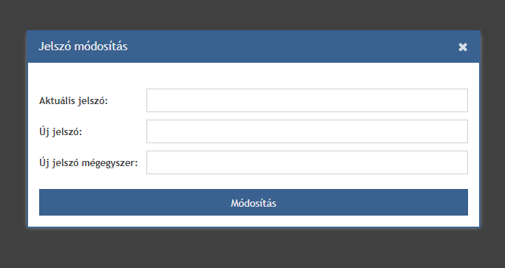
Adataim menüpont kitöltése után a Mentés gombbal tudja jóváhagyni a kitöltött űrlapot.
Aktuális jelszó megadását követően változtassa meg a központilag generált jelszavát tetszőleges jelszóra.

Slide 18
Sportesemény létrehozása
Kattintson a baloldali menüponton a Sportesemények menüpont Sportesemény almenüpontjára
A + jelre kattintva megjelenik a létrehozáshoz szükséges adatlap
Kitöltést követően a Mentés gombra kattintva tudja véglegesíteni az adatlapot
Ezután a listában automatikusan megjelenik a létrehozott esemény
Szerkesztés – a sor végén található ikonnal
Törlés – kiválasztva majd a táblázat fejlécében található kuka ikonnal, kizárólag abban az esetben ha nincs az eseményre nevezett csapat/egyén

Slide 19
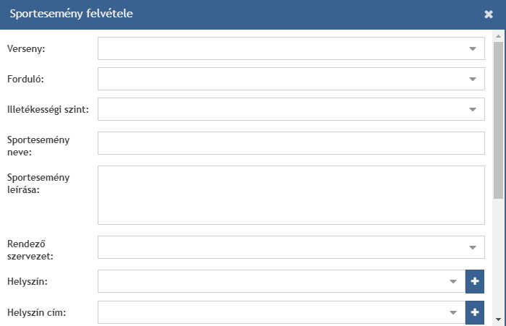
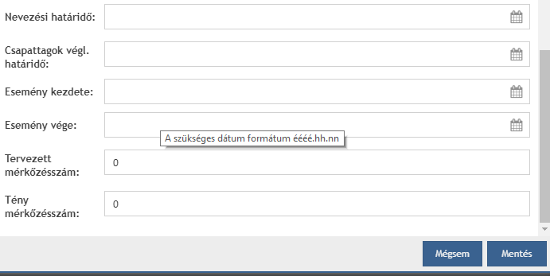
Kiválasztott sportesemény törlése
Létrehozott sportesemények szerkesztése
Új sportesemény létrehozása
Verseny – nevezhető versenykiírásban szereplő esemény
Forduló – Alapszintű/megyei elődöntő/stb.
Illetékességi szint – meghatározza a sporteseményre nevezhető iskolák körét
Sportesemény neve – szabadszavas mező
Sportesemény leírása – szabadszavas nem kötelező mező
Rendező szervezet – a tényleges rendező szervezet
Helyszín – helyszín felvétele a listába a kék + jellel lehetséges
Helyszín cím – helyszín kiválasztását követően automatikus kitöltődik
Nevezési határidő – egyszer megadható, később nem módosítható mező
Csapatagok végl. határidő – naptárból kiválasztható dátum formátum
Esemény kezdete – naptárból kiválasztható dátum formátum
Esemény vége – naptárból kiválasztható dátum formátum
Tervezett mérkőzés szám – nem kötelező mező
Tény mérkőzés szám – nem kötelező mező

Slide 20
Nevezés jóváhagyása - Meghívás
Kattintson a baloldali menüsorban található Sportesemények menüpontra majd válassza a Meghívás almenüpontot
A menüpont segítségével DSB szinten jóváhagyhatja a sporteseményre való nevezéseket, megyei szinten befogadhatja a DSB szintről, vagy a versenyen kívül feljutókat
A menüpontot megnyitva a szerepkörének megfelelő szintű sporteseményeket látja. A táblázat tetején szűrők segítik a könnyebb felhasználást
Zöld színnel jelzi a rendszer azokat a sporteseményeket ahol nincs adminisztrációs teendő, sárgával ahol már elkezdődött az adminisztrációs munka de még nem fejeződött be és pirossal ahol még nem kezdődött meg a nevezések karbantartása

Slide 21
Nevezés jóváhagyása - Meghívás
A listában szereplő sporteseményre kattintva megjelenik/nek a versenyszámok
A kezelendő versenyszámot kiválasztva megjelenik a Területi meghívott kiválasztása ablak
Az ablak jobb felső sarkában különböző területi bontásokból választhat a felhasználó szerepkör alapján (megye/DSB/iskola)
Továbbá megjelennek a meghívható iskolák listája
A sor végén található hangszóró ikon segítségével történik meg az adott iskola meghívása a korábban kiválasztott sporteseményre
A kuka ikon a nevezés törlésére szolgál
Az iskolára kattintva egyénenként tudja meghívni a versenyzőket a sporteseményre

Slide 22
Nevezés jóváhagyása - Meghívás
Elkezdődött, de még nem fejeződött be a nevezések, feljutások kezelése
Nincs adminisztratív teendő
Összes feljutó meghívása
Még nem kezdődött meg adminisztratív munka

Slide 23
Nevezés jóváhagyása - Meghívás

Slide 24
Nevezés jóváhagyása - Meghívás

Slide 25
Nevezés jóváhagyása - Meghívás

Slide 26
Továbbjuttatás, résztvevők jelölése, illetve eredmények rögzítése

Slide 27
Továbbjuttatás, résztvevők jelölése, illetve eredmények rögzítése

Slide 28
Továbbjuttatás, résztvevők jelölése, illetve eredmények rögzítése

Slide 29
Továbbjuttatás, résztvevők jelölése, illetve eredmények rögzítése

Slide 30
Dokumentumok csatolása,
Terv-tény adatok rögzítése
A Sportesemények létrehozása során megadható a „Tervezett mérkőzésszám”, mely a munkatervek elkészítéséhez szükséges
Az esemény megrendezését követően a „Tény mérkőzésszám” ugyanitt adható meg

Slide 31
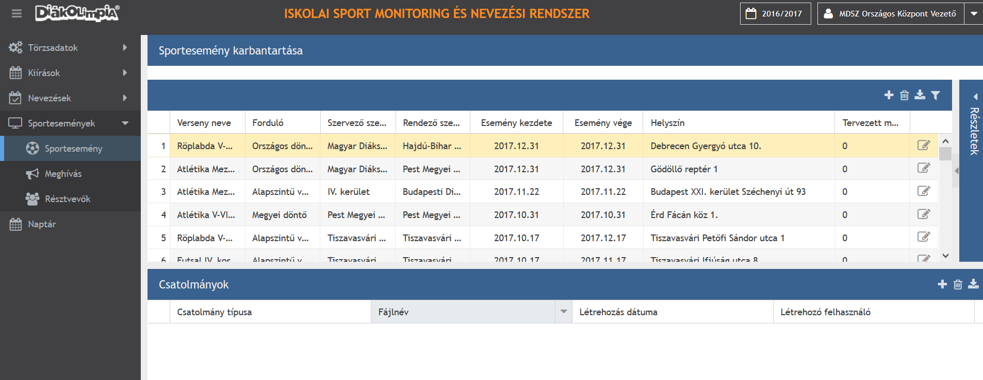
Dokumentumok csatolása,
Terv-tény adatok rögzítése
A Sportesemény megrendezését követően fotók, jegyzőkönyvek csatolhatók a sporteseményhez (Sportesemény almenü lap alján, jobb oldalon lévő „+” gombbal):

Slide 32
Köszönjük a figyelmet!

